Slide 2
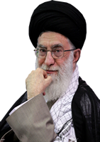
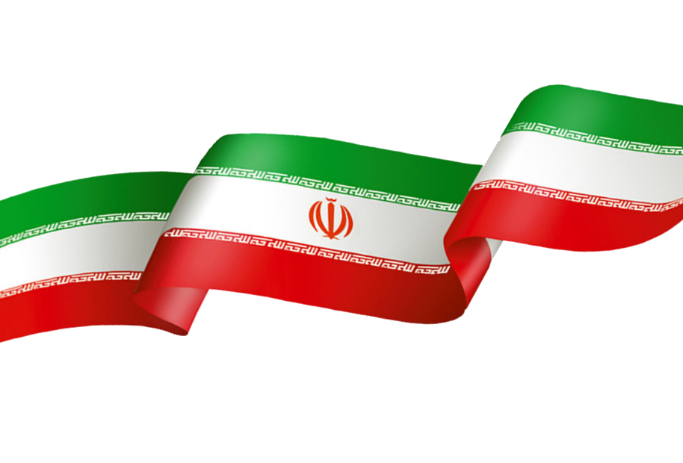
بیانات امام خامنه ای در دیدار با کارگزاران حج
در تاریخ ۲۰ شهریورماه ۱۳۹۲ هجری شمسی
دشمنان دنیای اسلام ...دنبال این نقشه‌اند. خوب فهمیدند که اگر در دنیای اسلام ،مذاهب اسلامی گریبان یکدیگر را بگیرند و کشمکش با همدیگر را شروع کنند، رژیم غاصب صهیونیست نفس راحتی خواهد کشید...لذا از یک طرف گروه‌های تکفیری را به راه می‌اندازند که نه فقط شیعه را تکفیر کنند، بلکه بسیاری از فِرق اهل سنّت را هم تکفیر کنند؛ از آن طرف هم یک عدّه مزدور را به راه بیندازند ...بنزین روی آتش بریزند؛ که می‌بینید، می شنوید، یا خبر دارید. وسائل ارتباط جمعی و رسانه در اختیار اینها می گذارند؛ در کجا؟ در آمریکا! در کجا؟ در لندن! آن تشیّعی که از لندن و از آمریکا بخواهد برای دنیا پخش بشودآن تشیع به درد شیعه نمی خورد
.

Slide 4
تشیّع لندنی
احیاءاهداف
بهائیت

Slide 5
تاریخچه
ازسلسله میرزای شیرازی
تاسلسله محمد شیرازی

Slide 6
آیت الله سید عبد الهادی شیرازی
آیت الله سید اسماعیل شیرازی
آیت الله حاج سید علی شیرازی
آیت الله میرزامحمد تقی شیرازی (رهبرمقابله بااستعمار انگلیس)
آیت الله سید محمد حسن شیرازی (میرزای شیرازی)
خاندان
شیرازی
سید محمد رضا شیرازی
(فوت کرد)
سید حسن شیرازی
(درسوریه توسط حزب بعث عراق ترور شد)
سید جعفرشیرازی
سید محمد علی شیرازی
سید محمد شیرازی
آیت الله سید میرزا مهدی شیرازی
سید علی شیرازی
سید مهدی شیرازی
سید صادق شیرازی
سید حسین شیرازی
سید احمد شیرازی
سید مجتبی شیرازی
سید جعفر شیرازی

Slide 7
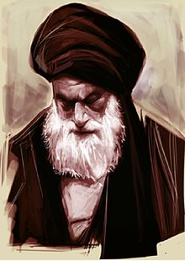
آیت الله العظمی سید محمد حسن شیرازی(میرزای شیرازی)
یکی از مهم‌ترین حوادثی که در ایام زعامت او رخ داد، نهضت تحریم تنباکوبود.پس از اعطای امتیاز انحصار توتون و تنباکو به کمپانی رژی در چهار شهر ایران، مردم به پیشتازی چهار نفر از شاگردان میرزای شیرازی دست به اعتراضات گسترده ای زدند. در تهران شیخ فضل الله نوری، در اصفهان آقا نجفی اصفهانی، در شیراز سید علی اکبر فال اسیری و در تبریز میرزا جواد مجتهدی تبریزی از رهبران این جریان بودند.حکم تاریخی او در معاهده انحصار تنباکو در زمان ناصرالدین شاه چنان مردم را به صحنه کشاند که شاه قاجار، مجبور به فسخ قرارداد تنباکو گردید.
متن حکم بدین شرح است:
«بسم‌الله الرحمن الرحیم الیوم استعمال تنباکو و توتون بای نحو کان در حکم محاربه با امام زمان علیه‌السلام است. الاقل محمدحسن الحسینی.»
امام خمینی (ره)از این اقدام این‌گونه تعبیر کرده‌است:
«همان نصف سطر میرزای شیرازی رضوان الله تعالی علیه، مملکت ما را از توی حلقوم خارجی ها بیرون کشید».

Slide 8
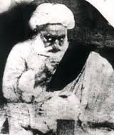
آیت الله العظمی شیخ محمد تقی شیرازی (رهبر مقابله عراق با اشغال انگلیس)
ریاست حوزه علمیه نجف
در سال 1337 و پس از فوت سید محمد کاظم یزدی، مرجع تقلید شیعیان امامیه گردید.
شهرت وی، هنگامی در جهان اسلام بیش از پیش افزون شد که در جنگ جهانی اول، علیه انگلیسی ها حکم جهاد داد که به «فتوای دفاعیه» مشهور است.

Slide 9
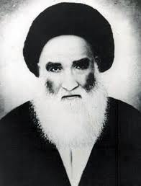
آیت الله سید میرزا مهدی شیرازی
وی در سال ۱۳۰۴ قمری، در شهر کربلا متولد شد و در ۲۸ شعبان ۱۳۸۰ قمری، در همان شهر درگذشت. در کودکی پدرش مرحوم میرزا حبیب اللّه را از دست داد و تحت سرپرستی مادر و برادر بزرگش سید عبداللّه قرار گرفت. نخستین مرحله تحصیلات خود را در شهر کربلا سپس سامرا و کاظمین گذراند آنگاه به نجف هجرت کرد و نزدیک ۲۰ سال در آنجا اقامت گزید. پس از آن به کربلا بازگشت و تا آخر عمر در آنجا ماند. وی پس از هجرت استادش سیدحسین طباطبایی قمی، از کربلا به نجف (۱۳۶۵ قمری) ،وی در کربلا تدریس سطوح عالی را آغاز کرد
در نهضت های اجتماعی و سیاسی از جمله انقلاب معروف 1920در عراق فعال بود.
(4پسر داشت سید حسن، سید محمد، سید صادق وسید مجتبی )

Slide 10
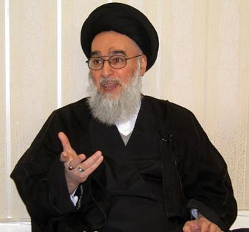
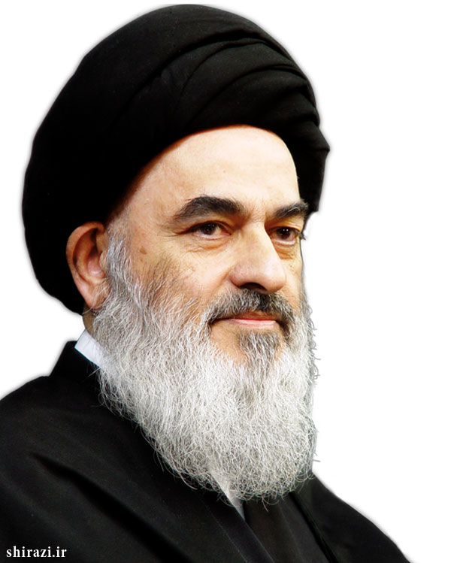
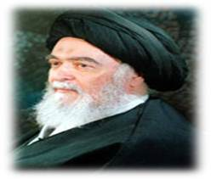
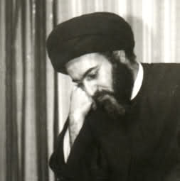
پسران سید میرزا مهدی شیرازی
سید مجتبی شیرازی
سید صادق شیرازی
سید محمد شیرازی
سید حسن شیرازی

Slide 11
1- سید حسن شیرازی
در عراق زندانی شد بعد از آزادی به سوریه رفت وتوسط ایادی حزب بعث ( هنگامی که به مجلس یادبود «شهید محمد باقر صدر» می رفت ) ترور شد. جنازه ی او پس از انتقال به قم و نماز«آیت الله العظمی مرعشی نجفی» بر آن، در حرم حضرت معصومه (س) به خاک سپرده شد.

Slide 12
سید حسن شیرازی
سید حسن شیرازی پس از چندی عازم شامات گردید و به فعالیت‌های خود توسعه داد و علاوه بر سوریه در لبنان و مصر نیز به فعالیت پرداخت و در این زمینه با امام موسی صدر نیز روابط حسنه‌ای برقرار نمود؛ روابطی که در نهایت به سبب تفکرات قشری و متعصبانه ی سید حسن پس از چندی به تیرگی انجامید و کار اختلاف وی با امام موسی صدر تا به جایی رسید که امام خمینی، پرداخت سهم امام به طلاب و شاگردان سید حسن شیرازی را حرام اعلام کرد
و در مقابل سازمان امنیت رژیم پهلوی (ساواک) نیز برای قدرت‌گیری سید حسن تلاشهای بسیاری نمود؛ تلاشهایی که شهید چمران در جایی به آن اشاره و رسما اعلام می کند که طرفداران سید حسن با جنگ تبلیغاتی اعصاب ما را ناراحت می‌نمایند و شهدای ما را مسخره کرده، می‌گویند شهید نیستند زیرا فتوایی برای قتال از مرجع که لابد همان سید حسن شیرازی است وجود ندارد…

Slide 13
2- سید محمد شیرازی
الف:استقبال از امام
در خاطرات روز ورود امام به کربلا و سنگ تمام سید محمد شیرازی در استقبال از امام گفته شده است: «عصر روز جمعه 16/۷/13۴۴ امام خمینی همراه با شهید سید مصطفی و شماری از علما و روحانیان عازم کربلا شد. در سی کیلومتری شهر کربلا در قصبه «مسیب» نزدیک پانصد نفر از علما و محصلان علوم اسلامی کربلا و نجف و شماری از مردم به استقبال امام شتافتند.

Slide 14
سید محمد شیرازی
الف:استقبال از امام
هنگام ورود به کربلا بلندگوی صحن مطهر امام حسین (ع) به صدا در آمد و ورود امام خمینی را به پیشگاه قهرمان شهید کربلا حضرت حسین بن علی علیه السلام و عموم اهالی آن شهر مقدس تبریک گفت و رو به آستانه حضرت امام حسین (ع) کرد و گفت: «امروز یکی از فرزندان فداکارت که به پیروی از راه و فکر تو قیام کرده و آوارگی کشیده به حضورت می­آید» آنگاه خطاب به امام خمینی گفت: «ای مجاهد!، ای قائد! به شهر جدت حسین خوش آمدی».
پلاکاردی در درب قبله صحن مطهر حضرت امام حسین (ع) بالا برده بودند که این شعار روی آن جلب نظر می‌کرد: «ترفوف رایة الاسلام بید آیة الله الخمینی»

Slide 15
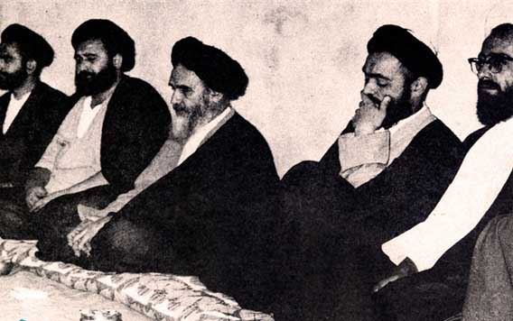
سید محمد شیرازی نفر دوم سمت راست در استقبال از ورود امام به کربلا

Slide 16
سید محمد شیرازی
الف:استقبال از امام
در همین حال در مدخل شهر کربلا پشت صحن حضرت ابوالفضل ع و درب صحن حضرت سیدالشهدا (ع) چندین رأس گوسفند از طرف اهالی شهر قربانی شد…
پس از زیارت، نماز مغرب و عشا را بنا به درخواست آقای سید محمد شیرازی به جای او در صحن مطهر برگزار شد و انبوهی از روحانیان و مردم به امام اقتدا کردند. پس از پایان نماز آقای شیرازی از طرف اهالی کربلا از امام خواست که اقلاً برای یک هفته در کربلا توقف نماید. این درخواست از طرف امام پذیرفته شد و امام مدت یک هفته ای که در کربلا توقف داشتند نماز را به جای آقای شیرازی به جماعت برگزار می‌کرد.
در شب اول ورود امام به کربلا در اقامتگاه او نزدیک به پانصد نفر از روحانیان و مردم اطعام شدند و جشن باشکوهی به مدت سه روز در کربلا برگزار شد و اشعار و قصاید زیبایی در مدح ایشان و نهضت اسلامی ایران سروده و خوانده شد.

Slide 17
روابط سید محمد با امام(ره) به سردی گرایید:
ریشه ها
بعد ازرحلت آیت الله حکیم ودرخواست علمای بزرگ عراق برای ارجاع مردم به مرجعیت امام خمینی ره ، سید محمد شیرازی چنین پاسخ داده بودند: )دوستان صلاح ندیدند که من، مردم را به آقای خمینی ارجاع بدهم؛ بنابراین بنده بر سر همان ادعای مرجعیت و الامام المجدد بودن هستم و خداوند ما را از شر اغیار حفظ خواهد کرد.(
عدم ارتباط سیدمحمد با امام تا زمان عزیمت آقای شیرازی به کویت ادامه یافت، اما بعد از استقراراودر کویت، دوستان و حامیان ایشان حملاتی را علیه امام ترتیب دادند و شروع به بدگویی و بستن اتهام‌های ناروا علیه ایشان کردند و در این زمینه بعضی از نزدیکان آقای شیرازی با تفسیق و حتی تکفیر حضرت امام کار را به اوج خود رساندند و این ناسزاها از آن زمان و حتی بعد از ورود آقای شیرازی به ایران ادامه یافت.
با این وصف حضرت امام در تمام این مراحل از موضع‌گیری صریح و علنی درباره ایشان، همچنین اجتهاد و عدالت او خودداری می‌کرد. یک بار جمعی از کویتی‌ها خدمت امام رسیدند و درباره آقای شیرازی و این که ایشان مجتهد و عادل هست یا نه؟، سوال نمودند؛ ولی حضرت امام نفیاً یا اثباتاً جوابی ندادند که موجب ناراحتی این‌ها و بعضی از بزرگان مثل آقای خویی شده بود.

Slide 18
دیدگاه آیت الله خویی وآیت الله شاهرودی درباره محمد شیرازی
آیت‌الله العظمی سید ابوالقاسم خویی و آیت‌الله العظمی شاهرودی هر یک به طور جداگانه اعلامیه‌ای علیه ایشان صادر کردند.
آیت الله شاهرودی در اعلامیه‌اش متذکر شده بود که آقای شیرازی مجتهد نیست و شاهد بر این مدعا، نیز استاد وی آقای شیخ یوسف حائری است که در نوشته‌ای تصریح کرده، آقای شیرازی به حد اجتهاد نرسیده است.
مرحوم آیت الله خویی در سئوالی که از ایشان شده بود طوری جواب داده بود که حیثیت ایشان خدشه‌دار شد… مرحوم آیت‌الله العظمی سید ابوالقاسم خویی در جواب مرقوم کرده بود که کار این سید، شبهه ‌ناک است و دادن وجوهات به وی جایز نیست.

Slide 19
دیدگاههای سید محمد شیرازی
بیت آقای شیرازی، پاتوق مأموران ساواک ایران بود، دراین زمینه بعضی از دوستان و هواداران حضرت امام مثل آقای محتشمی و آقای فردوسی‌پور که برای سخنرانی و امور دیگر به کویت می‌رفتند، نقل می‌کردند که بیت و بیرونی آقای شیرازی، پاتوق مأموران ساواک ایران است و خود ایشان هم به ما توصیه می‌کند که دست از مبارزه علیه شاه برداریم و سخنی ضد رژیم نگوییم.
در یک اقدام عجیب مرگ آقا مصطفی را ساخته و پرداخته خود انقلابیون دانست!
در زمان دفاع مقدس ،جنگ ایران وعراق رابرادر کشی دانست
برخورد ها ی سید محمد منجربه حصر وی ومنزوی شدن او تازمان درگذشت او در سال1380شد

Slide 20
ماجراجویی دفن سید محمد شیرازی
خانواده شیرازی‌ها حتی از جسم برادرشان برای اعلام مواضع سیاسی‌شان علیه نظام جمهوری اسلامی دریغ نکردند ایشان علی‌رغم اینکه به دستور رهبری در صحن حرم حضرت معصومه برای قبر سید محمد شیرازی جایابی صورت گرفت در یک اقدام ناصواب تشییع جنازه برادرشان را به یک میتینگ سیاسی تبدیل کردند و اقدام به ایجاد بلوا و آشوب در شهر مقدس قم کردند که بنا به استشهادات شاهدان عینی مورد اعتراض بسیاری از اهالی قم قرار گرفت.
در این هنگام است که نیروهای امنیتی در مقابل ایجاد چنین آشوبی ایستادگی کرده و تابوت سید محمد شیرازی را برای دفن به حرم مطهر انتقال می‌دهند. این ماجرا تا سال‌ها مستمسکی برای خانواده شیرازی‌ها برای حمله به شخص مقام معظم رهبری قرار گرفت و این اتفاق در حالی صورت گرفت که رهبر انقلاب، هم در پیامی از مجاهدت‌های سید محمد شیرازی تقدیر کرده بودند هم مجلس ختمی در مسجد اعظم قم برای ایشان برگزار کرد

Slide 21
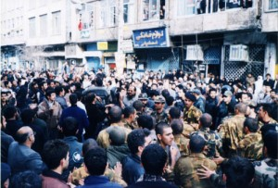
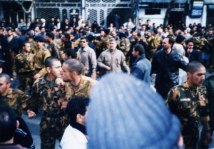
تصاویرمراسم تدفین سید محمد شیرازی سال 1380

Slide 22
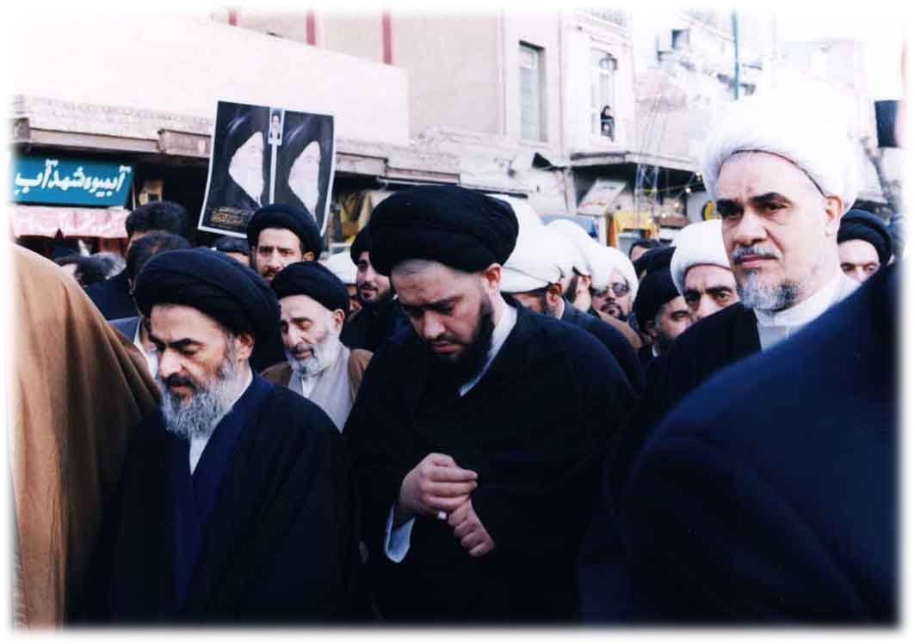
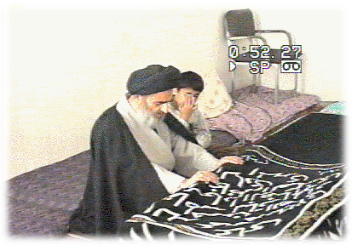
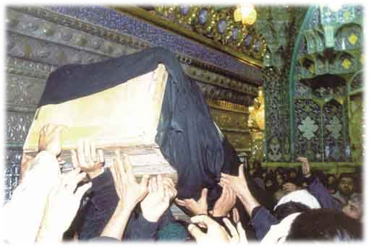
تصاویرمراسم تدفین سید محمد شیرازی سال 1380

Slide 23
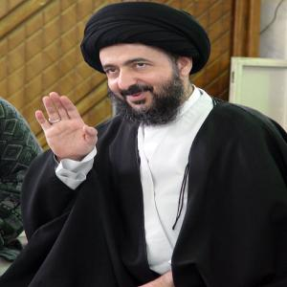
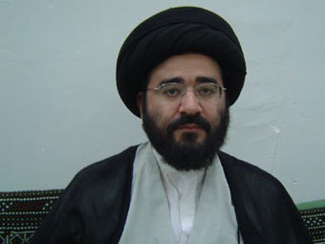
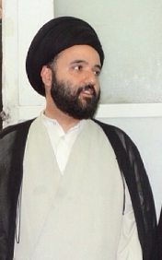
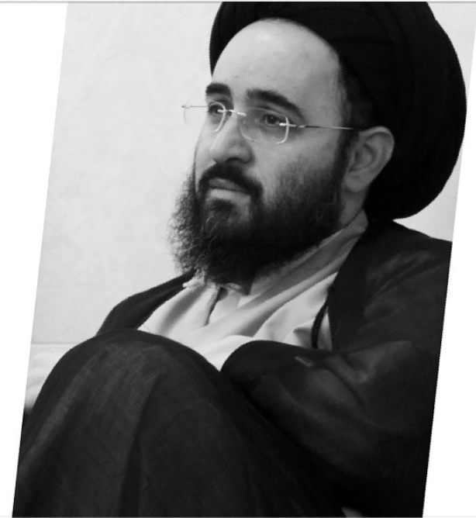
فرزندان سیدمحمد شیرازی
سید محمد رضاشیرازی
(فوت کرده)
سید جعفر شیرازی
سید محمد علی شیرازی
سید مهدی شیرازی

Slide 24
3-سید صادق شیرازی
سید صادق حسینی شیرازی، در ۲۰ ذی‌الحجه ۱۳۶۰ قمری (۱۸ دیماه۱۳۲۰ هجری شمسی) در عراق به دنیا آمد و به سبب رسومات خانوادگی، در سن ۱۰ سالگی بدون داشتن بهره ی کافی از معالم دینی، ملبس به لباس روحانیت گردید و پس از وفات پدر خود سید مهدی حسینی شیرازی به سرعت خود را مجتهد خوانده و به همراه دیگر اعضای بیت پدر، برادر ارشد خود سید محمد را مرجع تقلید نامیدند.
. سید صادق بعد از فوت سید محمد در سال ۱۳۸۰ در شهر قم، عملاً تبدیل به بزرگ خاندان شیرازی‌ها شد.
.

Slide 25
سید صادق شیرازی
کویت وکشورهای عربی مدتی است غیر از تشکیلات سید صادق شیرازی به کسی ویزا نمیدهند
ویزاگرفتن از دستگاه سید صادق برای آمریکا واروپا به سادگی انجام میشود
در مکه وکربلا فعالیت ونفوذ دارند
عناد و دشمنی این جریان با انقلاب اسلامی ایران و شخص حضرت امام خمینی و نیز حضرت آیت‌الله خامنه‌ای، امری است که ایشان هیچ واهمه‌ای از ابراز علنی آن حتی در داخل جمهوری اسلامی ایران نداشته‌اند. سید صادق الان بسیار جدی تراز سلف خود به مقابله با نظام ورهبری می پردازد

Slide 26
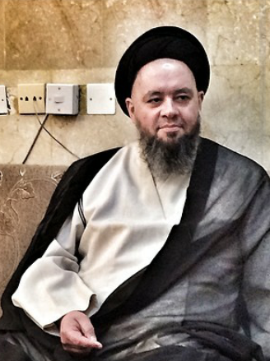
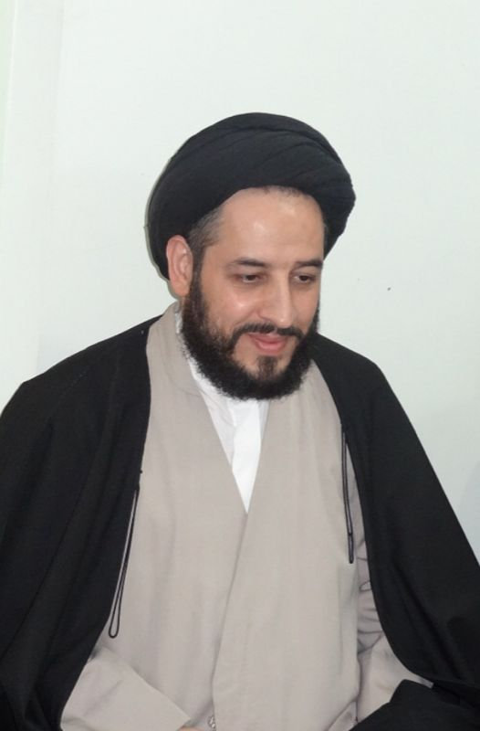
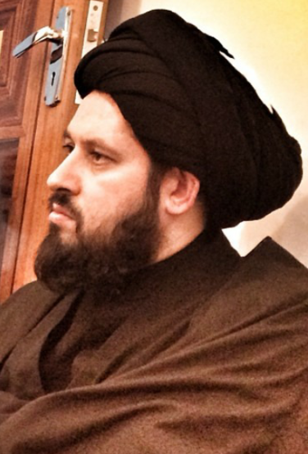
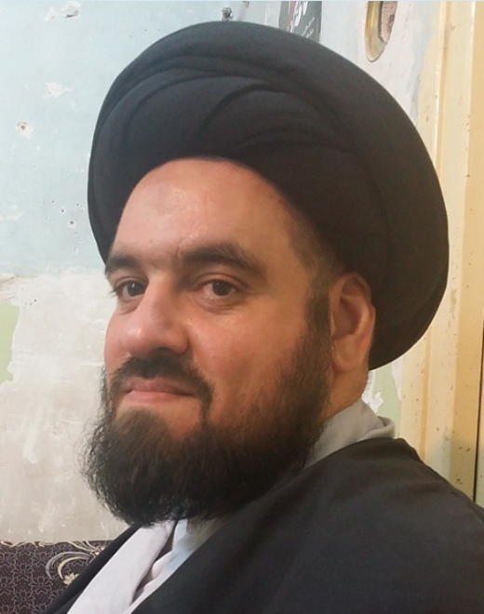
پسران سید صادق شیرازی
سید حسین شیرازی
سید علی شیرازی
سید احمد شیرازی
(لندن نشین)
سید جعفر شیرازی

Slide 27
4-سید مجتبی شیرازی
برادر دیگر سید صادق، سید مجتبی است که اکنون در انگلیس حضور دارد و وی نیز در کسوت علما ظاهر می‌شود.
فیلم صحبت‌های سید مجتبی علیه شخص رهبری و مجموعه فحش‌های رکیک وی نسبت به رهبری نظام ومراجع معظم تقلیدهزاران بار در فضای مجازی دیده شده است
و به جرات می‌توان گفت که از میان تمامی جریانات ضد انقلاب اسلامی ایران و رهبری در سرتاسر دنیا، هیچ‌کدام چنین جسارتی در توهین نسبت به ایشان را نداشته‌اند.
یاسر الحبیب داماد اوست
.

Slide 28
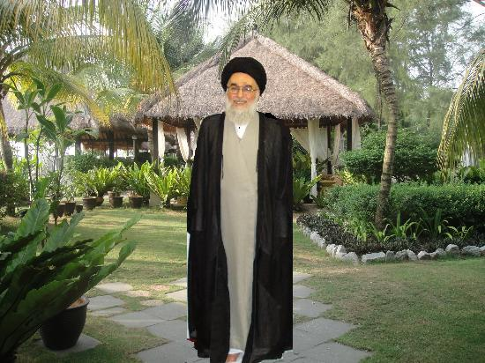
سید مجتبی شیرازی لندن نشین

Slide 29
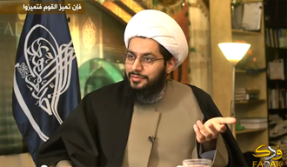
یاسر الحبیب داماد سید مجتبی شیرازی
یاسر الحبیب در سال ۱۹۷۹ در کویت بدنیا آمد. او در نوجوانی وارد فعالیت‌های خبری ـ سیاسی کویت شد و با روزنامه های مختلفی (از جمله الوطن، صوت الکویت، الطلیعه، الرای العام، القبس) همکاری کرد.
حبیب پس از آشنایی با آیت الله محمد شیرازی (برادر بزرگتر سید صادق شیرازی) زمانی که تنها ۱۷ سال داشت به قم سفر کرد و مدتی را به شاگردی سیدمحمد رضا شیرازی (فرزند سیدمحمد) گذراند. این ارتباط استاد و شاگردی باعث شد که در مراسم گرامیداشت محمدرضا شیرازی که در حسینیه رسول اعظم لندن برگزار شد نیز یاسر الحبیب به عنوان سخنران مراسم از سوی بیت شیرازی‌ها برگزیده شود.

Slide 30
یاسر الحبیب
حمایت دولت انگلستان از یاسر الحبیب
یاسرالحبیب بعد از مدتی به کویت بازگشته و در ۲۱ سالگی (سال ۲۰۰۰) فعالیت های مذهبی اش را با تاسیس هیات «خدام المهدی» و انتشار مجله «المنبر» در کویت آغاز کرد
در سال ۲۰۰۳ و در پی انتشار سخنانی بر ضد عایشه، همسر پیامبر(ص) توسط دولت کویت بازداشت شد. اگرچه یاسر الحبیب تحت فشار سلفی های کویت مجموعا به ۱۵ سال زندان محکوم شده بود، اما دوران زندان او مدت زیادی طول نکشیده و تنها پس از گذشت سه ماه تحت فشار پشت پرده مقامات انگلیسی وآمریکایی از زندان آزاد شد.
یاسر الحبیب به محض خروج از زندان از کویت گریخته و مدتی را بصورت مخفی در عراق و ایران سپری کردو بعد از مدتی سکوت خبری، به یکباره در انگلستان مشاهده شد. دولت انگلیس به محض ورود یاسر الحبیب برای وی پناهندگی و اجازه فعالیت‌های مذهبی صادر کرد.

Slide 31
یاسر الحبیب
تکفیر اهل سنت و تکفیر شیعیان و مراجع عظام
الحبیب که تا این زمان بیشتر درگیر مناظرات و نامه‌نگاری با علمای وهابی و بخشی از اهل سنت بود با توجه به موضع‌گیری منفی علما و مراجع شیعه علیه وی، ناگهان لبه حملات و انتقادات خویش را به سوی طیفی وسیع از علمای شیعی کشاند و در این راه، هر روز، چهره‌ای جدید از میان علمای شیعه را هدف گرفت. به گونه‌ای که در موارد بسیاری آن‌ها را تا حد کفر و خروج از دین تکفیر نمود.
او با انتقاد از نگرش‌های عرفانی طیفی از علمای شیعه مانند حضرت امام خمینی، علامه طباطبایی، آیت الله بهجت، آیت‌الله سیستانی، آیت‌الله حکیم و سایر مراجع بزرگ شیعه در کشورهای منطقه و … همگی ایشان را منحرف خوانده و بعلاوه حملات شدیدی را بر ضد شهید آیت الله محمد باقر صدر انجام داد و در گفتاری ناپسند مدعی شد که ایشان در حالی از این دنیا رفته که از مذهب تشیع خارج شده بود.
الحبیب همچنین ضمن فاسق قلمداد کردن سید حسن نصرالله طی سخنانی گفت که اگر بن لادن و قرضاوی مجاهد هستند، سید حسن نیز مجاهد است. و او را به دلیل تبعیت از علمای شیعه، گمراه خواند.

Slide 32
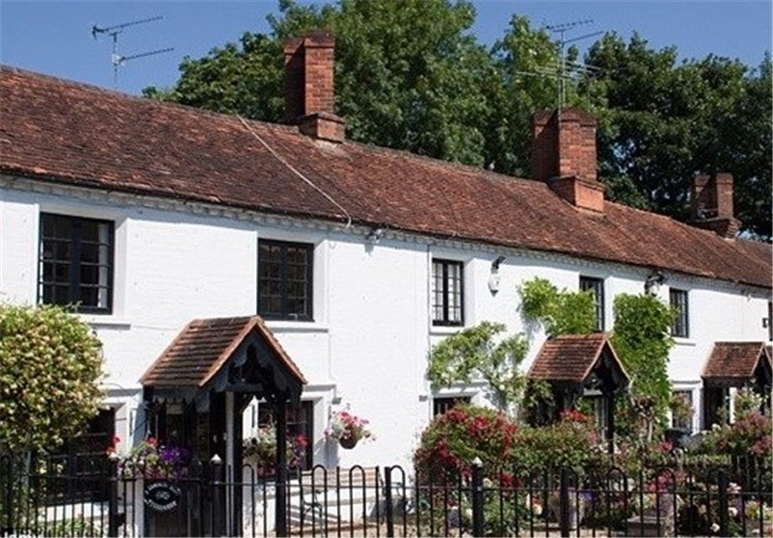
یاسرالحبیب
محل حسینیه، شبکه ماهواره‌ای و اقامت یاسر الحبیب در انگلیس،
در روستایی به نام فولمر (Fulmer)
وی در دهکده ثروتمند فولمر (Fulmer) در اطراف باکینگهام شر جنوبی یک کلیسای متروکه را به قیمت ۲ میلیون پوند خریداری کرده و آنرا به مرکز فعالیت‌های خود از جمله شبکه تلویزیونی اش (تلویزیون فدک) تبدیل کرده است

Slide 33
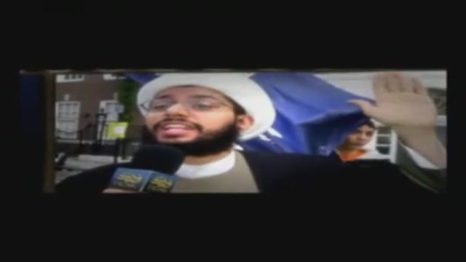
یاسر الحبیب
حالا چند سالی ازاقامت وپناهندگی سیاسی یاسرالحبیب در انگلستان میگذرد واو به راحتی در این کشور مشغول به فعالیتهای افراطی خویش است حوزه علمیه امامین عسکریین وحسینیه الرسول الاعظم ص را در لندن ساخته واداره میکند
پلیس لندن به حمایت وحفاظت علنی ازمراسم قمه زنی نامبرده وهوادارانش در مراسمات روزتاسوعا وعاشورادر خیابانهای منتهی به حسینیه فوق مینماید وحتی تعدادی آمبولانس رابرای مداوا وانتقال مجروحین مراسم در این خیابان اختصاص داده است.

Slide 34
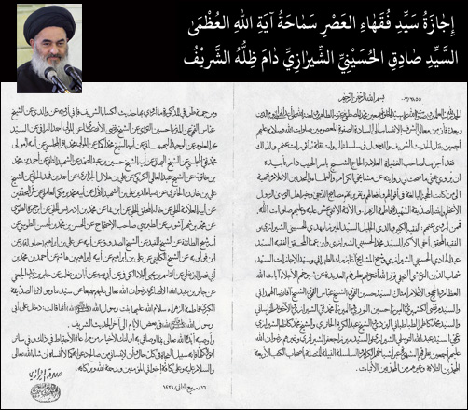
شخص سید صادق شیرازی در اقدامی که انعکاس رسانه‌ای گسترده‌ای داشت، پس از افزوده شدن انتقادها به یاسر الحبیب مبنی بر بی سواد بودن او اجازه نامه‌ای مفصل برای او نگاشت و در آن اجازه نامه او را در ۳۰ سالگی « صاحب الفضیلة العلامة الحاج الشیخ یاسر الحبیب دام تأییده» خطاب کرد.
اجازه نامه یاسر الحبیب ازسیدصادق شیرازی

Slide 35
لعن وتکفیر
مراجع دین
تکرارماموریت تکفیری ها

Slide 36
توهین به بزرگان شیعه وسنی

Slide 37
سید حسن نصرالله رابخاطر تبعیت از امام خامنه ای بی دین میخوانند

Slide 38
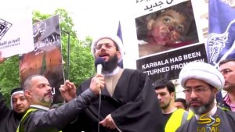
تاثیرات فعالیت تشیع لندن نشین در عربستان
بعد ازپیروزی حزبالله لبنان در جنگ 33روزه ،شیعه شدن جوانان اهل سنت درعربستان شدت گرفته بود
شیرازی‌ها باتوهین به معتقدات اهل سنت سبب تضعیف شیعه و متوقف شدن گسترش شیعه در بین اهل سنت شدند.
سایت شیعیان عربستان اظهارات شیخ عبدالعزیز آل شیخ مفتی اوّل سعودی را منتشر ساخت که در دیدار خود با ائمه جمعه و جماعات مساجد عربستان سعودی گفته بود:
بعد از اسائه ادب یاسر الحبیب به أم المؤمنین عایشه، انتشار مذهب تشیّع در کشورهای عربی و اسلامی متوقّف شده است سخنان یاسر الحبیب، روحانی شیعه کویتی باعث شد تا بسیاری از اهل سنّت که تمایلی به تشیّع داشتند، از مسیر خود برگشته و راه قدیم را برگزینند.
(مُخبرین ما در کشورهای عربی به من اطلاع دادند عدّه زیادی از اهل سنّتی که شیعه شده بودند، به خصوص در شمال آفریقا، پس از گفته های یاسر الحبیب متوجّه شده اند که تشیّع، مذهبی باطل است و به مذهب حقّ برگشته اند)

Slide 39
تاثیرات فعالیت تشیع لندن نشین در مالزی
ماهاتیر محمد نخست وزیر سابق مالزی
در یک سفر دوره ای به ایران، از جمهوری اسلامی ایران خواست تا در مالزی برای تبلیغ اسلام و مبارزه با فرقه ضاله بهاییت به آنها کمک کند. چون منشا بهاییت در ایران بود و بهایی ها یکی از مراکز اصلی شان در مالزی قرار دادشت و از آنجا نیرو می گرفتند.
اما از حدود چهار سال قبل، به دلیل فعالیت های جریان شیرازی ها در مالزی و مبارزه رسمی با خلفا، به دعوای میان شیعه و سنی چنان دامن زدند که به شعار نویسی های خیابانی انجامید و این مساله باعث شد، ماهاتیر محمد که تا دیروز از جمهوری اسلامی دفاع می کرد، چند ماه قبل نسبت به خطر گسترش شیعه در مالزی هشدار داد و خواستار مبارزه با شیعیان به عنوان یک فرقه ضاله شد.

Slide 40
تاثیرات فعالیت تشیع لندن نشین در پاکستان
مسجد شیعیان پاکستان چند سال قبل منفجر شد و صدها نفر شهید شدند.
انفجار عجیبی محرم چند سال قبل رخ داد که دو عامل تکفیری داشت ، یکی کشته شد و نفر دوم دستگیر شد. این عامل تکفیری پس از بازجویی وبازرسی از خانه اش سی دی یکی از هیئات ها و یکی از مداح ها،که در آن به خلفا اهانت کرده بود را،پیدا کردند. عربستان سعودی این مداحی ها را به زبان اردو ترجمه کرده و در اختیار گروه های تکفیری قرار می دهد.این دو جوان دلیل انفجار این مسجد را انتقام گیری از این مسئله دانستند.

Slide 41
تاثیرات فعالیت تشیع لندن نشین در انگلستان
همچنین برخی رسانه‌های انگلیس ابراز نگرانی کردند که اظهارات وی سبب ایجاد درگیری در میان مسلمانان انگلیس شود.
از حدود ۲۴۰۰۰۰۰ مسلمان انگلیس ۴۰۰۰۰۰ نفر از آنان شیعه هستند.
خالد محمد از اعضای حزب کارگر انگلیس گفت که سخنان وی ده بار بدتر از اظهارات سلمان رشدی است و به هیچ یک از مسلمانان ،اعم از شیعه و سنی ارتباط ندارد.

Slide 42
یاسر الحبیب در مراسم سال مرگ عایشه
الحبیب در سال ۲۰۱۰ مطابق با رمضان ۱۴۳۱ برای نخستین بار اقدام به برگزاری علنی مراسم جشنی بمناسبت سالروز وفات عایشه، همسر پیامبر(ص) نمود که انتشار خبر آن، منجر به برانگیخته شدن خشم اهل سنت در دنیا شد. وی مواضع خویش را در مورد عایشه در یک کتاب منتشر کرد. کتابی که عنوانی بسیار زشت و ناپسند داشت. او مدعی شده بود که کتابش با استقبال بی‌نظیری از سوی صاحب نظران مواجه شده و برخی کتابش را کتاب قرن نامیده‌اند.
این دست موضع‌گیری‌ها باعث ورود فشارهای فراوان به شیعیان عرب نیز شده بود، همین جمعی از علماء و فرهیختگان شیعه منطقه احصاء عربستان را بر آن داشت تا استفتائی را خدمت مقام معظم رهبری ارسال کنند. پاسخ معظم له آبی بود بر آتش: «اهانت به نمادهای برادران اهل سنّت از جمله اتّهام زنی به همسر پیامبر اسلام حرام است. این موضوع، شامل زنان همه پیامبران و به ویژه سیّدالانبیاء پیامبر اعظم -حضرت محمّد صلّی الله علیه و آله می شود.» فتوایی که بسیاری از بزرگان اهل سنت در بیانیه‌ای رسمی، این‌چنین به فتوای رهبر حکیم انقلاب، واکنش نشان دادند: «با تمجید و خرسندی، فتوای مبارک حضرت امام علی خامنه ای را در خصوص تحریم اهانت به صحابه رضوان­ الله­علیهم یا تعرّض به همسران حضرت رسول ص دریافت کردم. این فتوایی است که با دانش صحیح و درک عمیق از خطرناکی آن­چه که اهل فتنه انجام می­ دهند، صادر شده و بیان­گر علاقه و اشتیاق به وحدت مسلمانان است.

Slide 43
ماموریت تشیع لندنی
انگلیسی ها وقتی که دیدند بابیت وبهاییت تاثیر چندانی بر ریشه های استوار تشیع ندارد به فکر ایجاد جریانی انحرافی در بطن مرجعیت وفقه شیعی افتادند تابا سوءاستفاده از آن
در پی نمایش چهره ای نوین ،خشن وآمیخته با خرافات وانحراف در تشیع ودمیدن در تنور اختلافات شیعه وسنی درصدد تخریب چهره شیعیان ومحدود کردن گسترش آن برآیند

Slide 44
ماموریت تشیع لندنی
تاکید بر مساله اختلاف شیعه وسنی
تفرقه افکنی وتوهین به مقدسات تشیع واهل سنت
لعن خلفا ،بزرگان شیعه واهل سنت وبرخی از صحابه وحتی برخی از همسران پیامبرص
تحریک عواطف مذهبی

Slide 46
تفرقه
مطرح کردن هفته برائت بجای هفته وحدت-

Slide 47
مطرح کردن هفته برائت بجای هفته وحدت

Slide 48
ترویج اسلام منهای سیاست مخالفت با نظام اسلامی مخالفت با ولایت فقیه

Slide 49
جدایی سیاست از دیانت

Slide 50
تخریب ولایت فقیه

Slide 51
حمایت ازجریان
فتنه + نفاق

Slide 52
دفاع از منافقین

Slide 53
دفاع از فتنه 88 ومنافقین

Slide 54
همسویی با اسرائیل ومقابله با فلسطین و حزب الله

Slide 56
اصرار بر عزاداریهای خاص وموهن

Slide 57
قلاده آمریکایی
مسئله ای که این جریان در چند سال گذشته دنبال کرده اند ، مسئله قمه زنی در کشور خصوصا در دو استان اصفهان و خراسان رضوی است.
سال گذشته اربعین در بین الحرمین بعضی از این هیئاتی ها قلاده هایی رابه گردنشان بسته بودند و صورت ها را روی خاک می کشیدند،وضعیتی ایجاد شده بود که هر کس رد می شد،ناسزا می گفت .این کار متاسفانه به اسم ایرانی ها انجام می شود.
اخیرا همین بحث شیعه و سنی و شیعه فارس و عرب را در بین عراقی ها دامن می زدند.

Slide 58
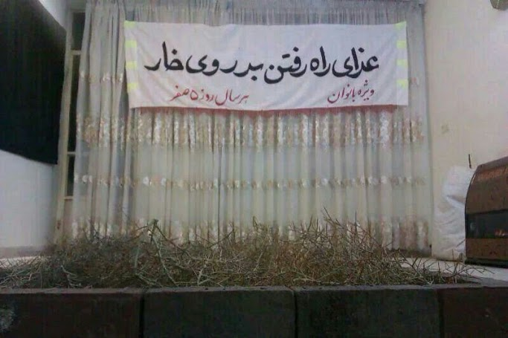
راه رفتن بر روی خار

Slide 59
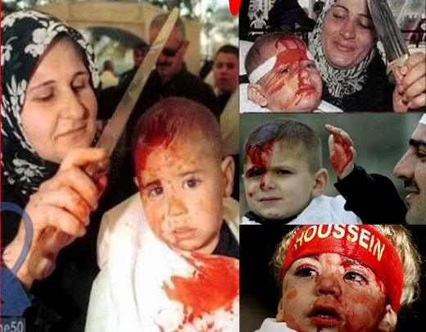
قمه زنی

Slide 60
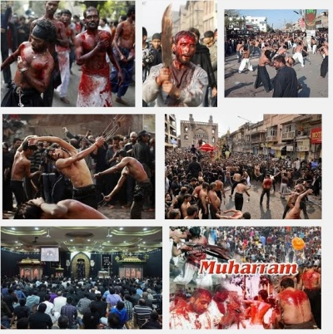
قمه زنی

Slide 62
این جریان باتمرکزخاص روی جذب هیاتهای مذهبی ، تزریق بودجه های کلان به بعضی از هیاتها ،بدنبال ایجاد شکاف بین هیاتهای مذهبی ونظام اسلامی وایجاد انحراف در هیاتها هستند ارتباط گیری با مداحان ومنبری های معروف کشور با صرف پولهای کلان

Slide 63
از حوزه علمیه به هیئت
این جریان با راه اندازی تعدادی مدرسه آموزشی در کشور های اسلامی ،در صدد جذب جوانان برآمده تا آنهارا از اول به صورت افرادی متعصب بار آورد وعامل اختلاف شیعه و سنی شوند در شرایطی که جهان اسلام نیاز به وحدت جدی دارد.
در ایران این جریان،مدتی در حوزه علمیه سرمایه گذاری کرد اما موفقیت چندانی به دست نیاورد. لذا،سراغ هیئات های مذهبی رفتند.سال گذشته در سراسر کشور با برنامه ریزی به هیئات هایی نیز کمک مالی کردند.
. سال گذشته بعضی از عوامل این جریان جلسه ای را در قم برگزارو عده ای از شعرا را دعوت کردند.به یکی از شعرا صله های سنگین دادند تا در مضامینی مورد نظرآنها،شعر بگوید.آنها می خواهند فضای فکری را به آن سمت ببرند.
درهیئات ها روی گروه های جوان و نوجوان کار می کنند و به صورت ویژه به جوانان بها میدهند.
به همسایه های اطراف هیئت و فقرا سرکشی می کنند تا آنها را به سمت خود بکشانند.
به دنبال این هستند که برای شهادت برخی ائمه یک هفته راتعطیل کنند و یک هفته پیاده روی راه بیندازند و در خیابان ها هیئت بگیرند.اینها می خواستند برای شهادت برخی از ائمه مانند امام صادق (ع) و امام باقر(ع) هفته صادقیه و هفته باقریه و حتی دهه ی محسنیه بر پا کنند.

Slide 64
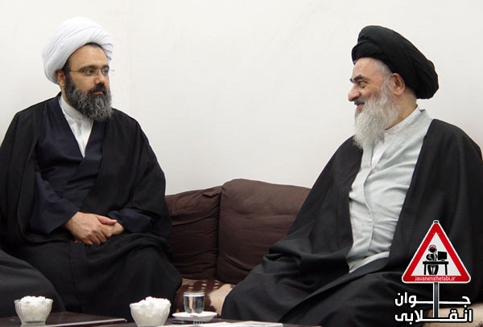
دانشمند از منبری ها

Slide 65
راه اندازی وتاسیس موسسات فرهنگی ومدارس علمیه
تاکنون دهها حوزه علمیه در سراسر جهان برای تربیت طلاب همسو با این جریان راه اندازی شده است یکی از این موسسات درمرکز تخصصی دفاع از حقوق تشیع در آمریکا در شهر واشنگتن تاسیس شده که ضمن همکاری با سازمان ملل به دنبال فشار بر ایران است
حسینیه امام صادق ع دریک ساختمان قدیمی در شهر دیترویت آمریکا(که در اصل کلیسا بوده) توسط بنیاد سید صادق شیرازی راه اندازی شده
*موسسه حضرت رسول اکرم ص وظیفه تهیه کتب ونشریات زیر نظر دفتر بیت سید صادق شیرازی را به عهده دارد قابل توجه این است که توزیع این کتب رایگان است
*مجله تصویری افق مرجعیت
*شبکه جهانی امام صادق ع (اولین حوزه علمیه ماهواره ای)
*- صندوق قرض الحسنه سیدالشهداع ،جوادالائمه قم ،کهک قم وحسین بن علی مشهد توسط این جریان اداره میشود

Slide 66
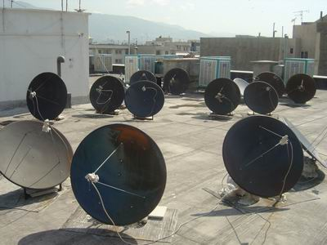
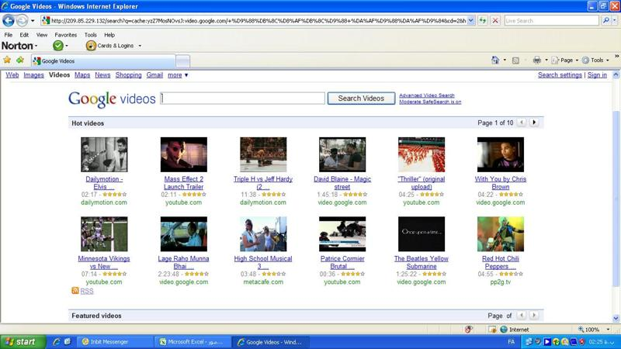
استکبار رسانه ای

Slide 67
تقویت وراه اندازی شبکه های ماهواره ای
شبکه جهانی امام حسین ع 1و2و3
(فارسی انگلیسی وعربی)
شبکه جهانی سلام 1و2
(فارسی انگلیسی وعربی)

Slide 68
تقویت وراه اندازی شبکه های ماهواره ای
*
شبکه جهانی الزهرا
(فارسی انگلیسی وعربی وترکی)
*شبکه جهانی الانوار به زبان عربی
(پخش مستقیم مراسمات حرم امام حسین ع وحضرت عباس ع)

Slide 69
شیعه نیوز
شبکه ظهور
شبکه جهانی حضرت خدیجه علیها السلام

Slide 70
شبکه جهانی امام حسن مجتبی علیه السلام
شبکه جهانی فورتن
شبکه جهانی العقیله

Slide 71
شبکه جهانی امام صادق علیه السلام))
شبکه جهانی قائم علیه السلام
شبکه محلی لکنهوی هند به زبان اردو

Slide 72
شبکه رادیویی الطفوف
شبکه رادیویی تن رادیو
(اداره هرکدام از این شبکه ها ماهیانه100هزار دلار است)

Slide 73
این قطعه زمین داراى مساحت ٢٠٠ متر مربع و ٩ طبقه هست كاملا بر حرم اقا امام حسین علیه السلام و حضرت ابالفضل العباس مسلط است. این ساختمان جایگاه ساخت استدیوى تلوزیونى براى كانال امام حسین علیه السلام خواهد بود،

Slide 74
شبکه جهانی مرجعیت1

Slide 76
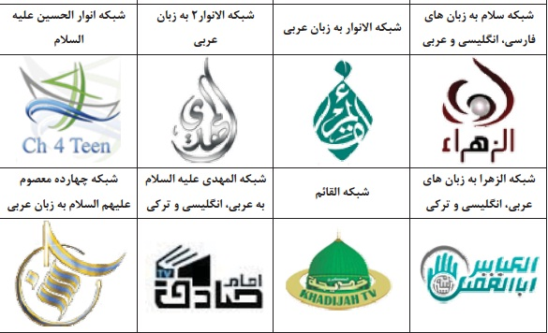

Slide 77
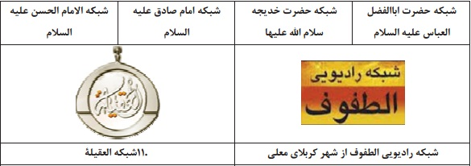

Slide 79
تعجیل در ظهور آقا امام زمان (عج) سلامتی مقام معظم رهبری
شادی ارواح طبیه شهدا و امام شهدا(ره)
صلوات

Slide 81
پایان

